Slide 1
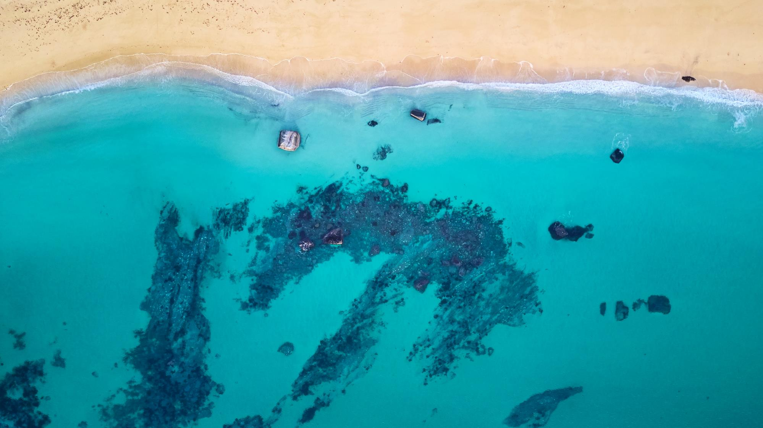



K-Digital Training
Footprint

Slide 2


목차
1
프로젝트 배경
2
프로젝트 팀 구성 및 역할
3
프로젝트 수행 절차 및 방법
4
프로젝트 수행 결과
5
느낀 점

Slide 3

Part 1
프로젝트 배경

Slide 4
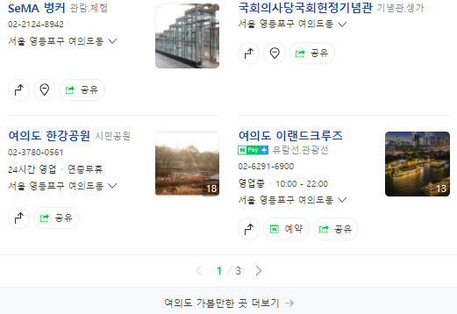
Part 1
프로젝트 배경
검색
“가볼만한 곳” or “맛집” 검색
인기순과 상관없이 도출
원하는 곳을 찾는데 시간이 많이 소요

Slide 5
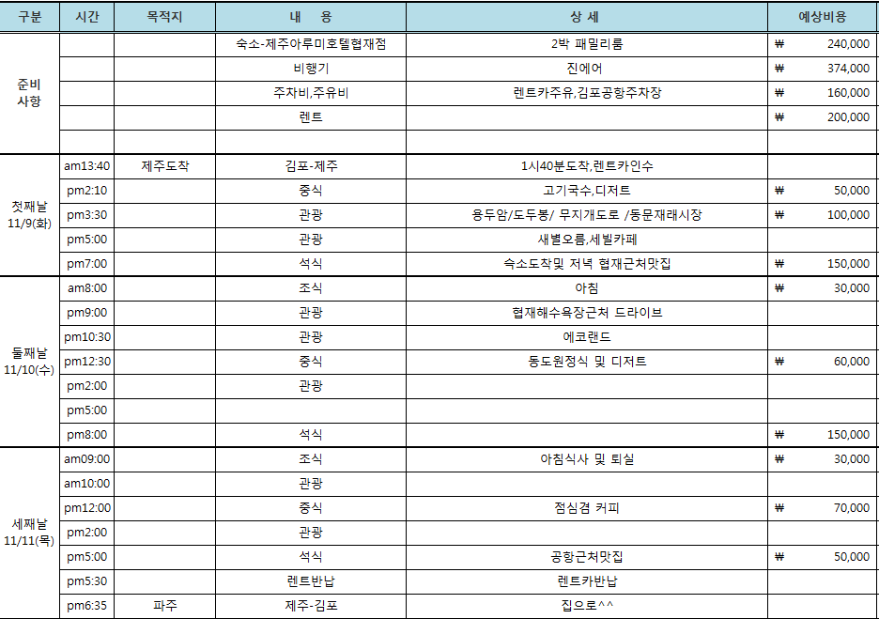
Part 1
프로젝트 배경
일정표 제작
원하는 곳 or 먹고싶은 음식 직접입력
일정, 위치, 이동시간을 고려
일정표를 제작하는데 시간이 오래 걸림

Slide 6
Part 1
프로젝트 개요
개발 목표
1
여행지와 맛집을 원하는 조건으로 검색한다.
2
원하는 곳을 저장한다.
3
이동시간이 반영되어 일정표에 입력된다.

Slide 7

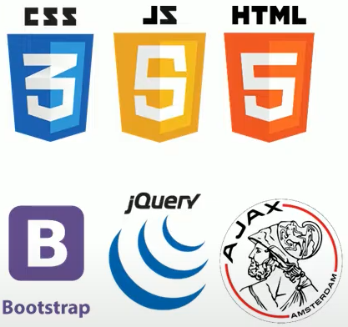





Part 4,
개발 환경
Front-End
Common
Back-End

Slide 8
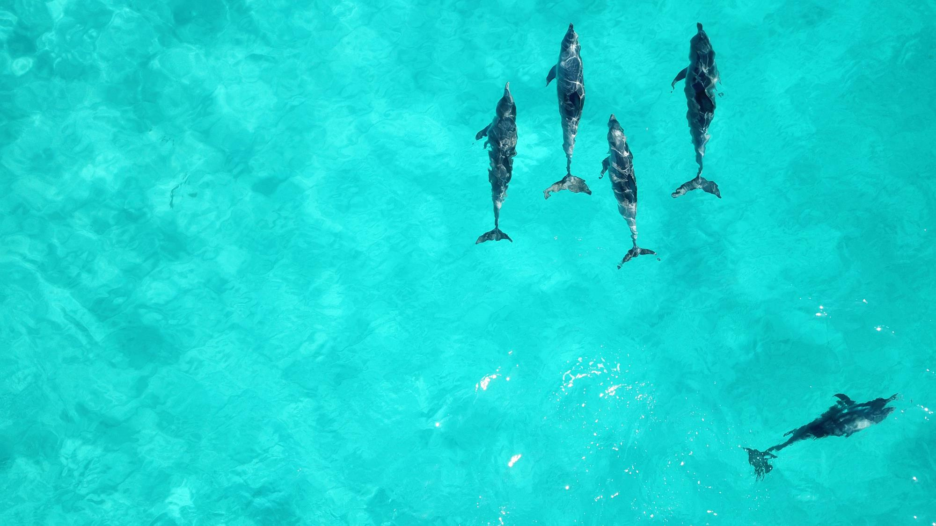
Part 2
프로젝트 팀 구성 및 역할

Slide 9
Part 2
팀원 소개 및 역할
팀장 : 강재원
100%
100%
100%
Notice
Travel
Reply
 | 11월 1주차 |  | 11월 2주차 |  | 11월 3주차 |  | 11월 4주차 |  | 12월 1주차
Notice
Travel
Reply
배포

Slide 10
Part 2
팀원 소개 및 역할
수석 : 박재현
100%
100%
100%
T-map
Timetable
Plan
 | 11월 1주차 |  | 11월 2주차 |  | 11월 3주차 |  | 11월 4주차 |  | 12월 1주차
T-map
Timetable
Plan
배포

Slide 11
Part 2
팀원 소개 및 역할
팀원 : 이용관
100%
100%
100%
Template
Member
Cart
 | 11월 1주차 |  | 11월 2주차 |  | 11월 3주차 |  | 11월 4주차 |  | 12월 1주차
Template
Member
Cart
배포

Slide 12
Part 2
팀원 소개 및 역할
팀원 : 이헌
100%
100%
100%
Food
Reply
ChatBot
 | 11월 1주차 |  | 11월 2주차 |  | 11월 3주차 |  | 11월 4주차 |  | 12월 1주차
Food
Reply
ChatBot
배포

Slide 13
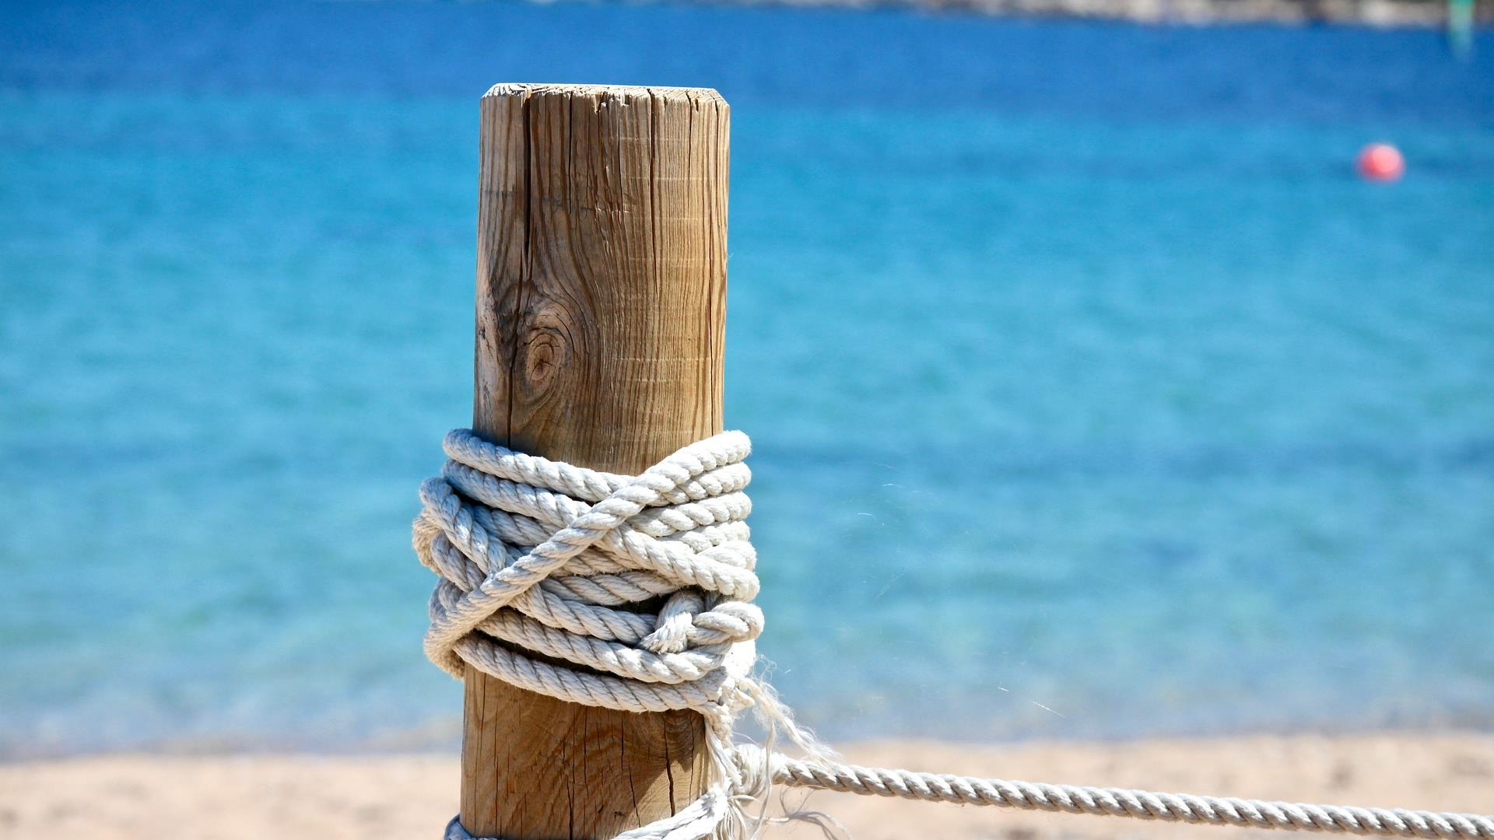
Part 3
프로젝트 수행 절차 및 방법

Slide 14
Part 3
기간과 활동 내용
타임라인
주제 선정
작업 분배
개인 작업
개인 작업
중간 점검
병합
오류 수정
오류 수정
테스트&배포
주제 선정
공평하게 작업 분배
각 테이블 생성
crud, list 구현
DB 연동
중간 점검
추가 & 삭제
jQuery, ajax, api 사용
병합
오류 수정
추가 & 삭제
오류 수정
테스트
AWS 배포
11월 1주차
11월 2주차
11월 3주차
11월 4주차
12월 1주차

Slide 15
Part 3
주차별 진행사항
1주차 : notice crud, list, db 연동
2주차 : travel db 모델링
3주차 : travel crud, list 구현
4주차 : reply jQuery, db 연동
5주차 : 병합 & 배포 & 최종 점검
1주차 : T-map 구현
2주차 : T-map db 모델링
3주차 : timetable db 모델링
4주차 : plan db 모델링
5주차 : 오류 수정 & 최종 점검
강재원
박재현
1주차 : template & member db 모델링
2주차 : member curd, list, 관리자 구현
3주차 : mypage 구현
4주차 : cart db 모델링
5주차 : cart crud, list 구현 & 병합
이용관
이헌
1주차 : food db 모델링
2주차 : food crud, list 구현
3주차 : chatbot & reply 별점 구현
4주차 : food, reply 버그 수정
5주차 : 관리자 허가 페이지 & 병합

Slide 16
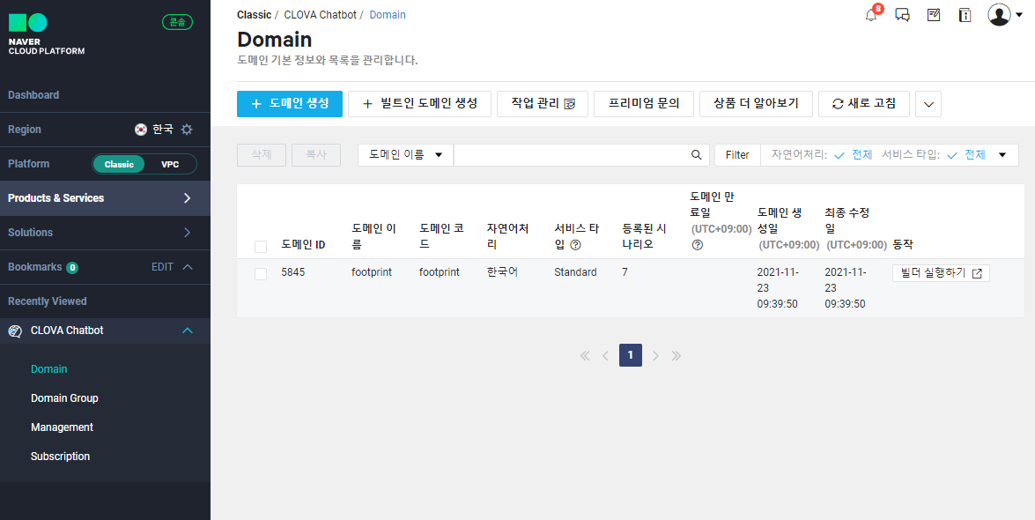
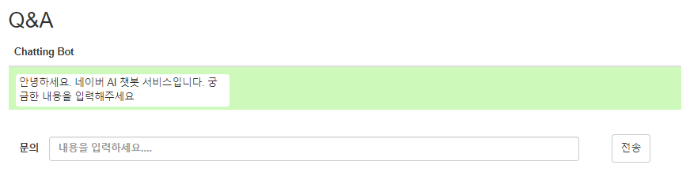
Part 3
NAVER ChatBot API
네이버 챗봇 API 사용
시나리오 입력
글 작성, 비밀번호 찾기 등
Q&A 서비스

Slide 17
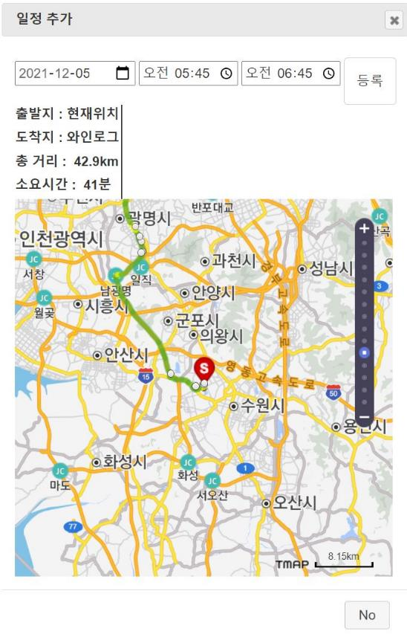
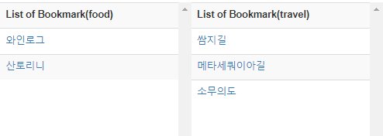
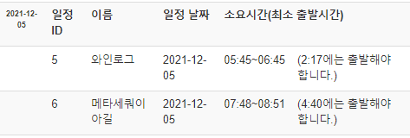
Part 3
T-map API
T-map API 사용
좌표 값으로 위치 확인
경로, 시간, 거리 출력
일정표 제작

Slide 18
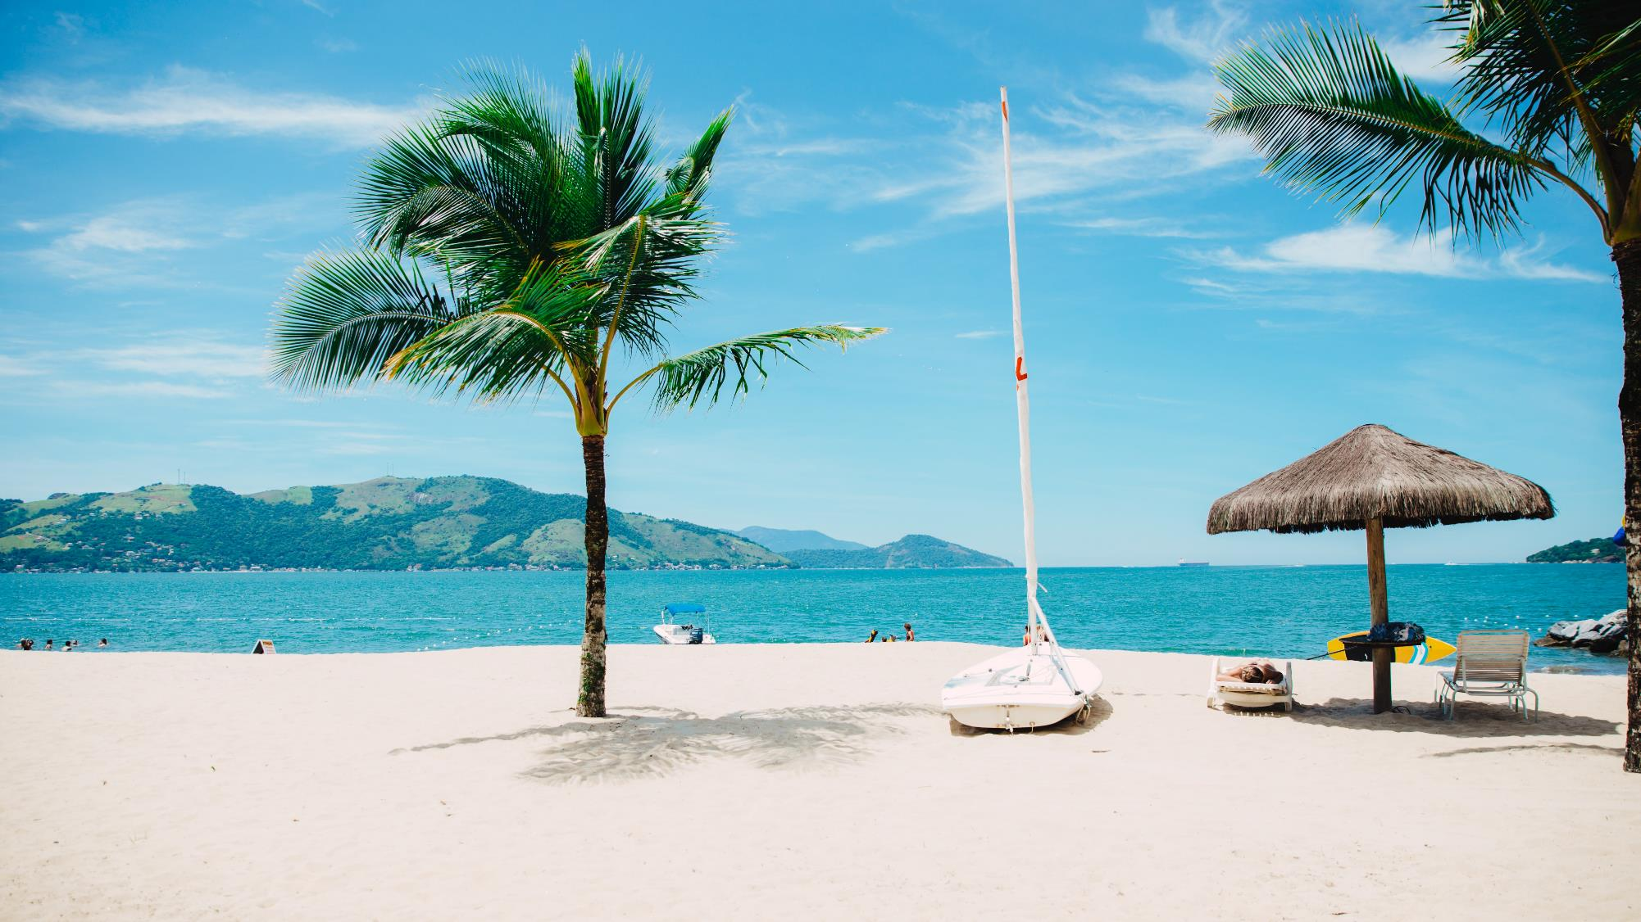
Part 4
프로젝트 수행 결과

Slide 19
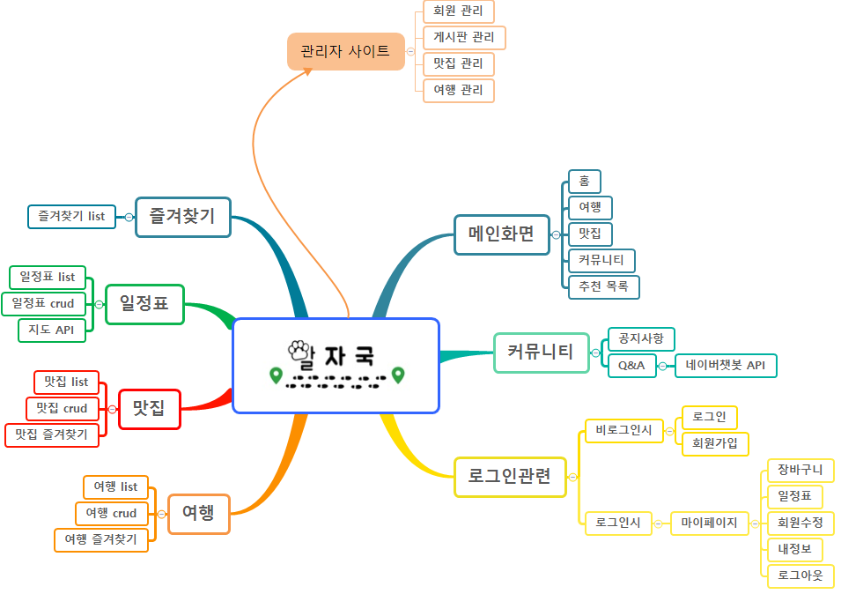
Part 4
요구사항 분석

Slide 20
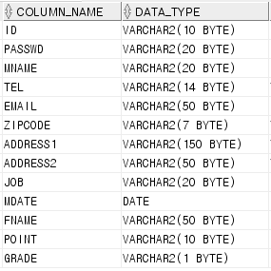
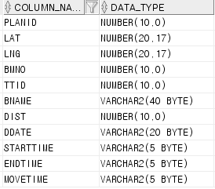
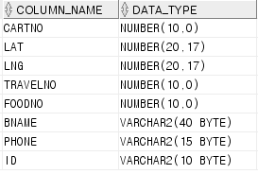
Part 4
데이터베이스 설계
회원(fmember)
일정표(plan)
즐겨찾기(cart1)

Slide 21
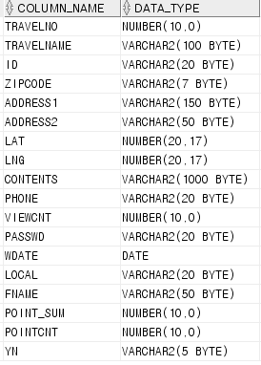
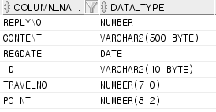
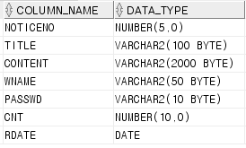
Part 4
데이터베이스 설계
여행(travel)
여행리뷰(reply_travel)
공지사항(notice)

Slide 22
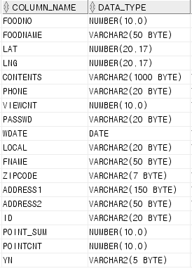
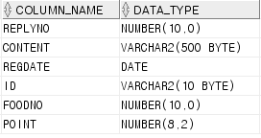
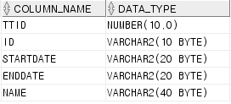
Part 4
데이터베이스 설계
음식(food)
음식리뷰(reply_food)
타임테이블(timetable)

Slide 23


Part 4
프로젝트 시연
로컬
서버

Slide 24

Part 5
느낀 점

Slide 25
Part 5
느낀 점
팀장 : 강재원
수석 : 박재현
팀원 : 이용관
팀원 : 이헌
여러 언어와 프로그램을 배우면서 개발과정이 어떤 식으로 되는지 알게 되었다. 프로젝트를 경험해보고 어렵지만 재미있었고, 나도 잘할 수 있다는 성취감도 느낄 수 있었다.
서로 맡은 부분이 달라 다같이 함칠 때는 어떻게 연결해야 좋을지 밤늦게까지 고민했다. 하지만 이 과정이 있어서 팀원들과 소통하기 시작했고 서로 모르는 것들을 질문할 수 있어서 좋았다.
팀프로젝트를 통해 git협업을 하는 법과 같이 오류 대처하는 법을 배워서 좋았고 직접 웹개발을 해보니 생각하지 못한곳에서 오류가 나고 처음설계가 기본적으로 제일 중요하다는 것을 느꼈습니다.
프로젝트 통해 웹이 어떤 식으로 개발되는지 느낄 수 있었고 에러가 나타났을 때 대처하는 능력도 기를 수 있었습니다. 또 팀원들과 git을 이용한 협업을 진행하며 프로젝트를 진행하는 방법도 배워서 좋았습니다.

Slide 26

Part 5
보완할 점
국내 & 해외로 정보를 넓힐 수 있다.
숙박 & 놀이 등을 추가할 수 있다.
웹 디자인이 부족했다.

Slide 27
Part 5
잘한 점
팀원 간의 소통이 잘되었다.
오류 수정을 위해 회의를 많이 했다.
작업 분배가 잘되어 시간내에 목표를 이룰 수 있었다.

Slide 28

“
여행&데이트코스와 풍부한 맛집을
알려주고 회원들끼리 자신들의 정보를
공유하는 사이트
”

Slide 29
감사합니다

